Slide 1
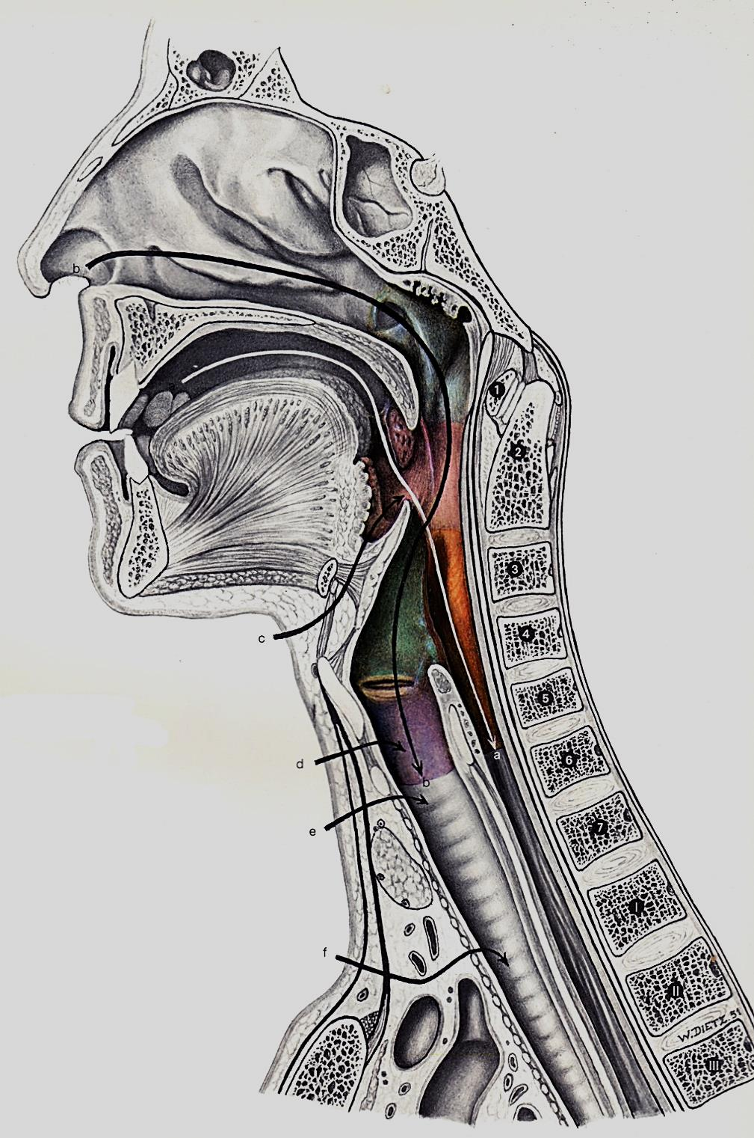
Orrüreg, gége
Dr. Altdorfer

Slide 2
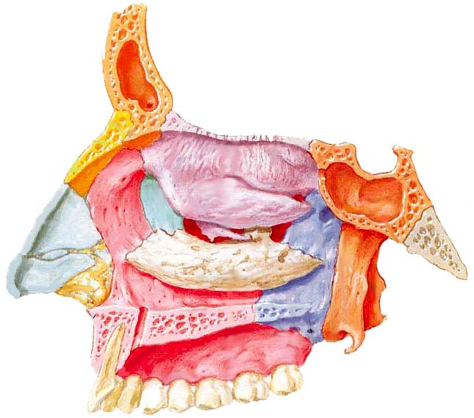
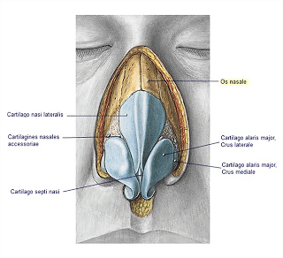
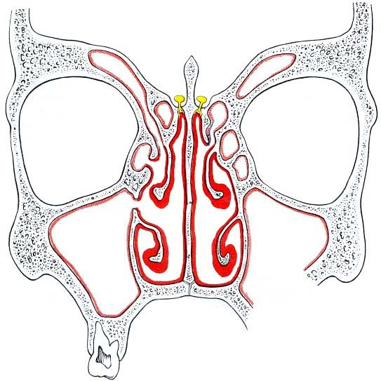
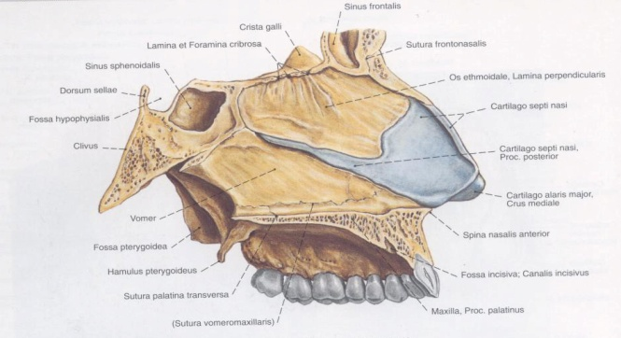
1 Os nasale
2 Processus frontalis maxillae
3 Hamulus ossis lacrimalis
4 Lamina labirynthica ossis ethmoidalis
a, Concha nasalis superior
(b, Concha nasalis suprema)
c, Concha nasalis media
d, Processus uncinatus (és bulla ethm.)
5 Concha nasalis inferior
6 Corpus maxillae, Facies nasalis
7 Os palatinum, Lamina perpendicularis
8 Lamina medialis proc. pterygoidei
Lateralis fal
1
4
b
a
2
3
c
d
5
7
6
8

Slide 3
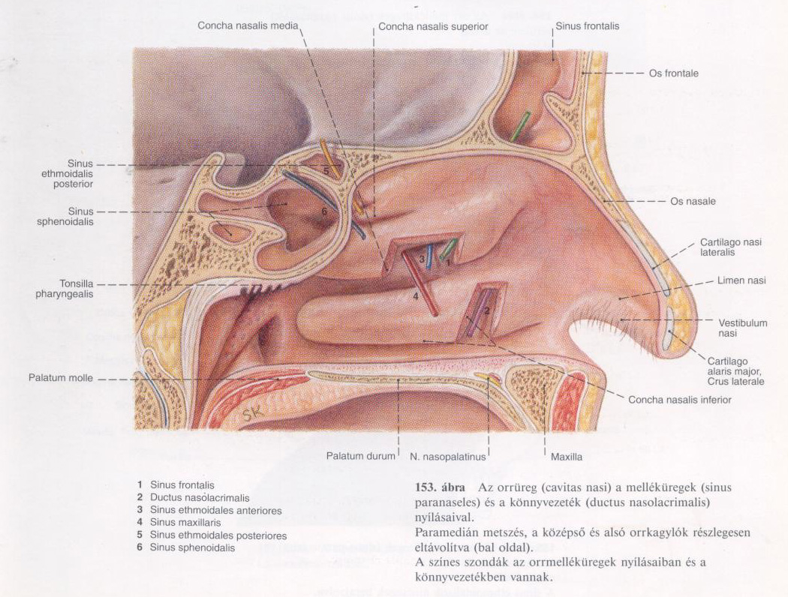
Regio olfactoria
Regio respiratoria
Nares
Vestibulum nasi
Cavum nasi proprium
Choanae

Slide 4
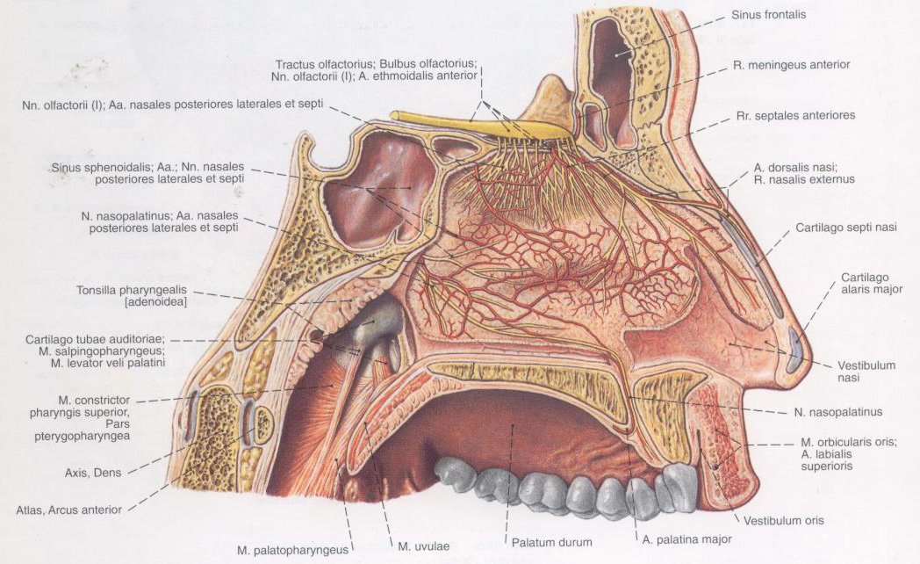
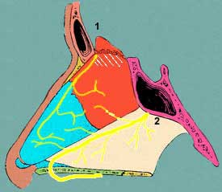
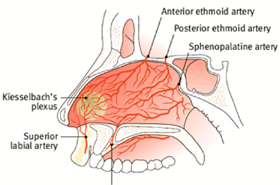
Vérellátás, beidegzés:
A. et N. ophtalmica et maxillaris
Locus Kiesselbachi: septumon, elöl
(anastomosis ACI et ACE között)

Slide 6
Beidegzés (érző):
N. ophtalmicus → N. ethmoidalis ant. & post. (V/1)
et
N. maxillaris → Nn. nasales postt. supp./inff. (→ Rami septales/laterales) (V/2)

Slide 7
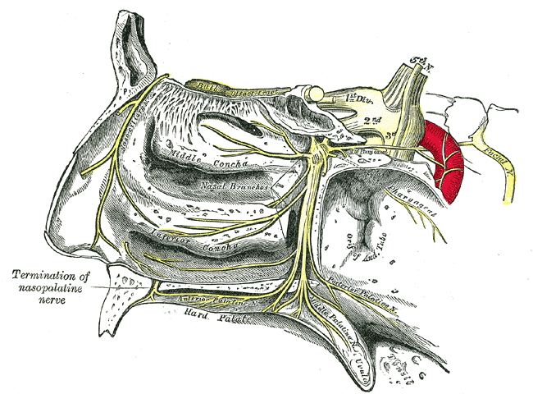

Slide 8
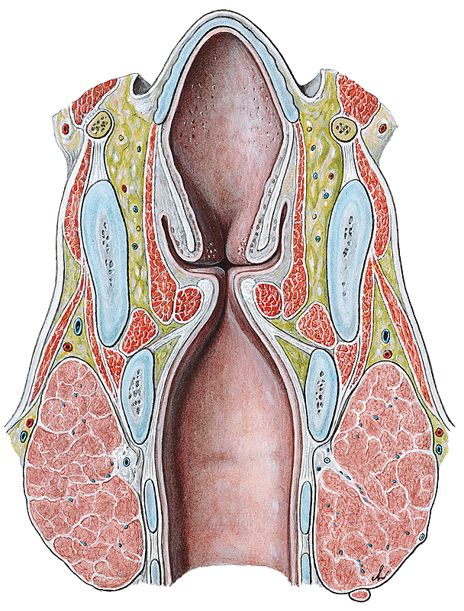
Gége (Larynx)

Slide 9
Gége (Larynx):
phonatio
légzés
köhögés
hasprés
Orvosi jelentőség
pl.:
laza submucosa (ödéma!)
onkológia (gégerák)
lélegeztetés (conicotomia, intubatio)
Cartilago thyroidea
Cartilago cricoidea
Epiglottis
Cartilago arytenoidea
Cartilago corniculata (Santorini)
Cartilago cunieforme (Wrisberg)
Cartilago triticea

Slide 10
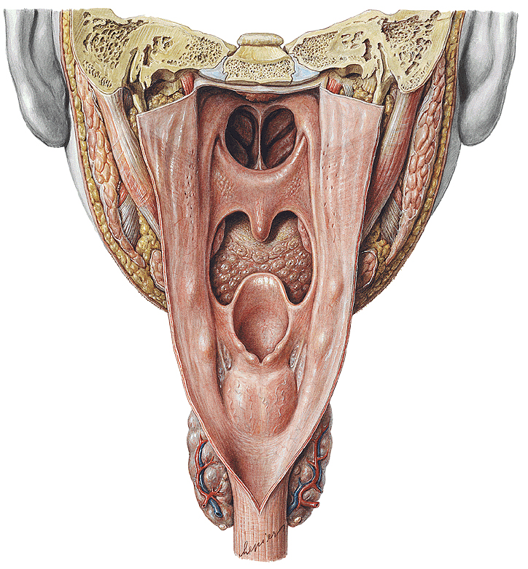
Pharynx, Larynx
Plica aryepiglottica
ADITUS LARYNGIS
Recessus piriformis
Tuberculum corniculatum
et cuneiforme
Incisura interarytenoidea

Slide 11
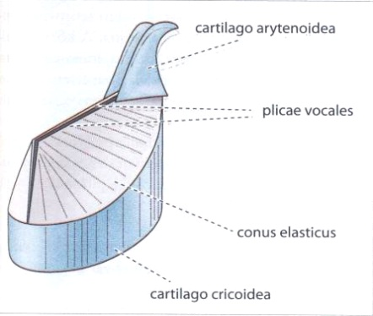
MEMBRANA FIBRO-ELASTICA LARYNGIS (sagittalis metszet)
Epiglottis
Membr. quadrangularis
Plica aryepiglottica
Lig. vestibulare
Cartilago arytenoidea
M. arytenoideus
Lig. vocale
Membr. triangularis, Conus elasticus
Lig. cricothyroideum medium (Lig. conicum)
CONICOTOMIA
Trachea
Lamina cricoidea

Slide 12
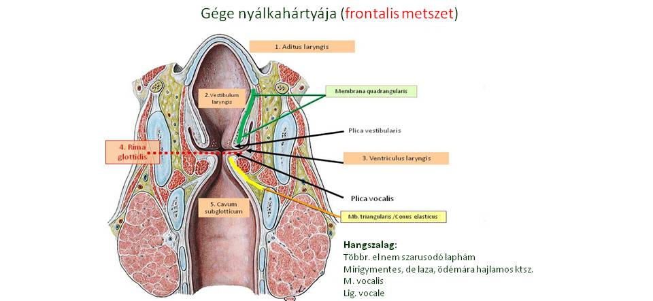

Slide 13
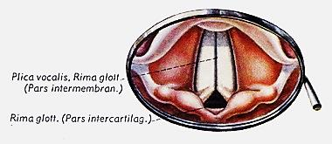
Rima glottidis („horizontalis metszet”)
Hangrés (Rima glottidis) = Glottis
1. Pars intermembranacea = Glottis Phonatoria
2. Pars intercartilaginea = Glottis Respiratoria
gégetükrözés

Slide 14
Laryngoscopia
rima glottidis zárva
Maximalis belégzés:
rima glottidis nyitva
suttogás

Slide 15
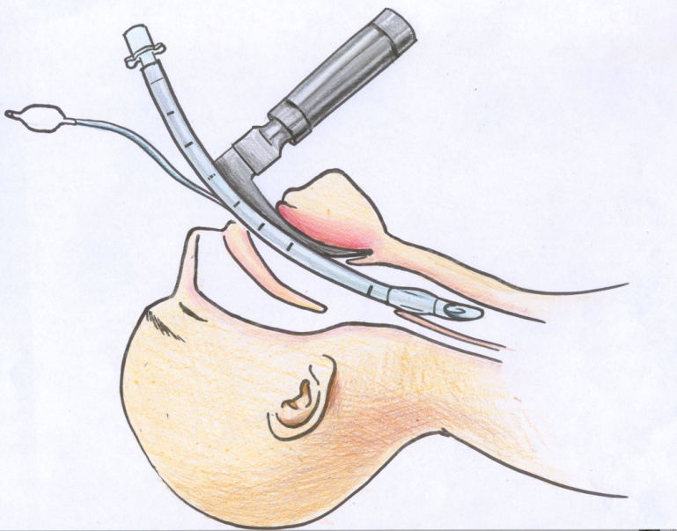
Laryngoskopia, intubatio

Slide 16
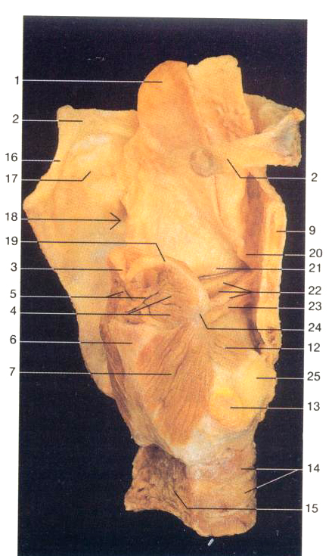
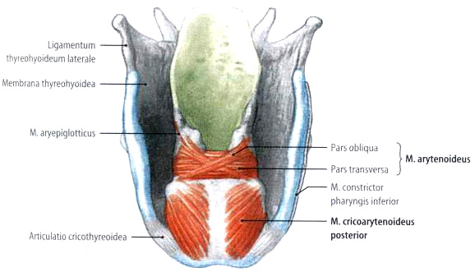
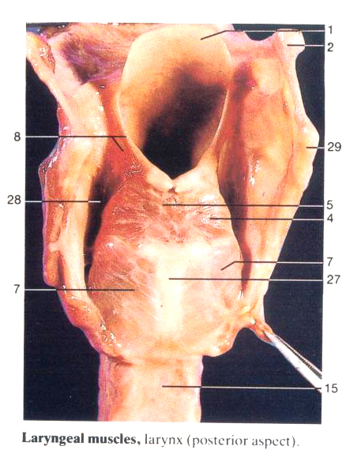
LARYNX (hátulról)

Slide 17
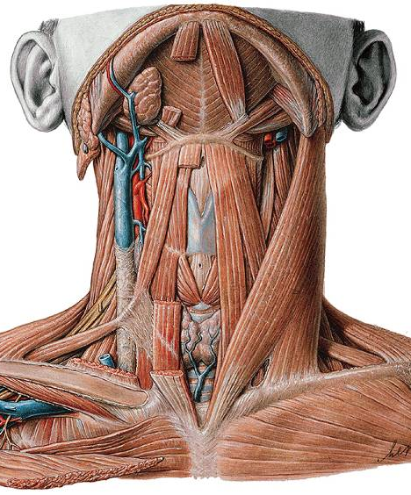
Conicotomia
Tracheotomia

Slide 18
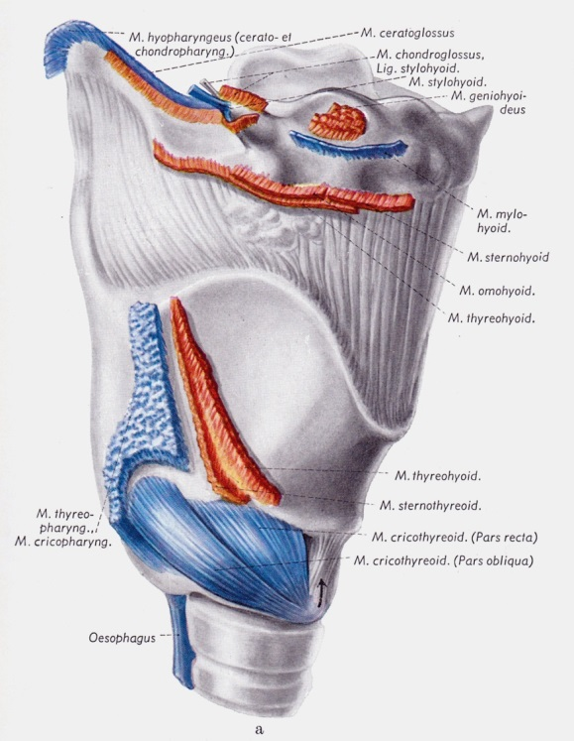
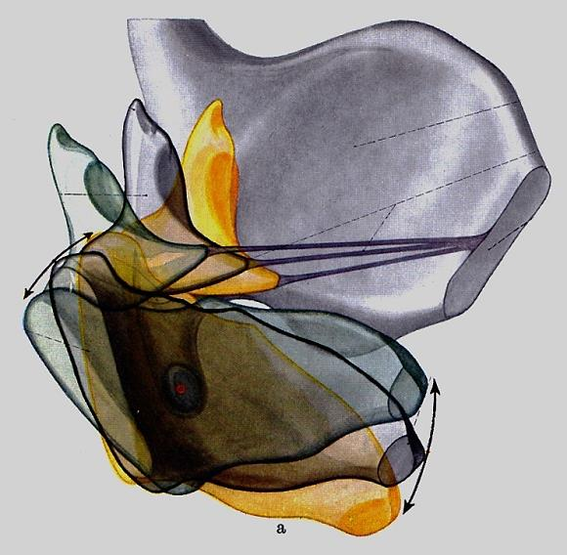
Gége ízületei: 1. Articulatio cricothyroidea
M. cricothyroideus (Pars obliqua et Pars recta )
-transversalis tengely
-hangszalagok durva megfeszítése

Slide 19
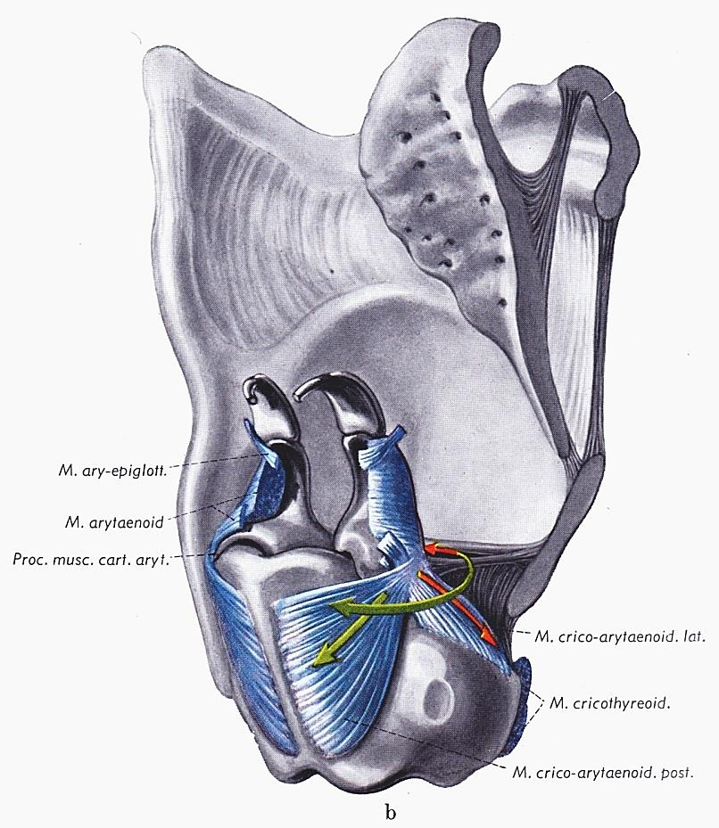
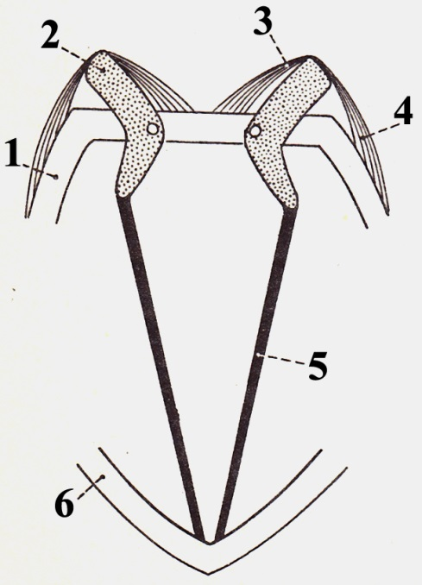
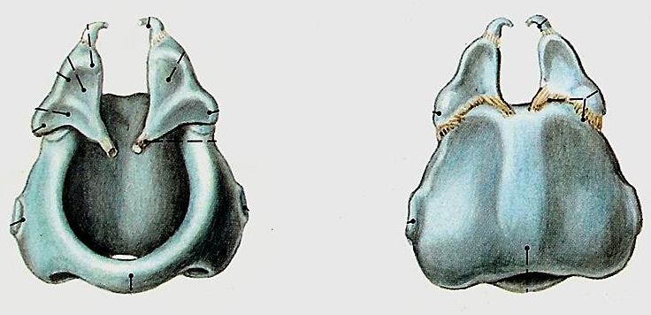
Gége ízületei: 2. Articulatio cricoarytenoidea
Gyűrűporc
Kannaporc
M. cricoarytenoideus posterior („Posticus”)
M. cricoarytenoideus lateralis
Hangszalag
Pajzsporc
Sobotta
M. cricoarytenoideus posterior (Posticus):
egyedüli hangrés-tágító! (légzés!)
M. cricoarytenoideus lateralis: Pars intermembranacea glottidis zárása
Mm. arytenoidei: Pars intercartilaginea glottidis zárása
M. thyroarytenoideus medialis (M. vocalis): hangszalagok finom beállítása

Slide 20
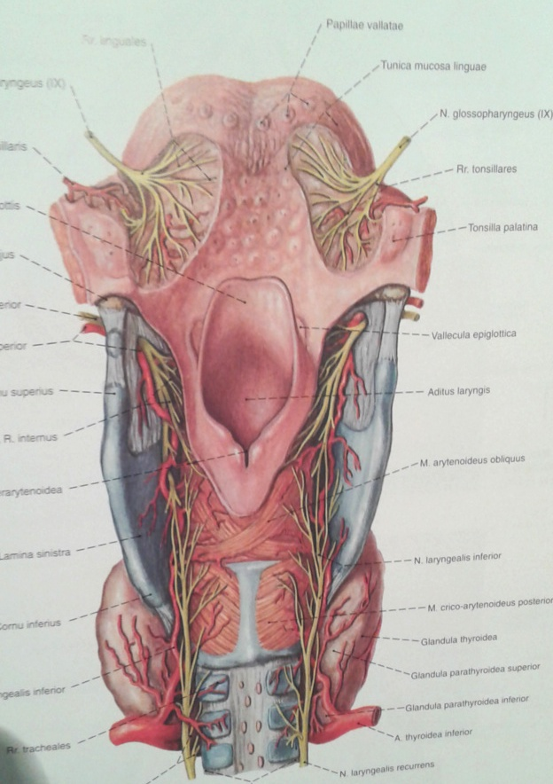
Beidegzés
N. laryngeus sup. et recurrens: Nervus vagus (X.)

Slide 21
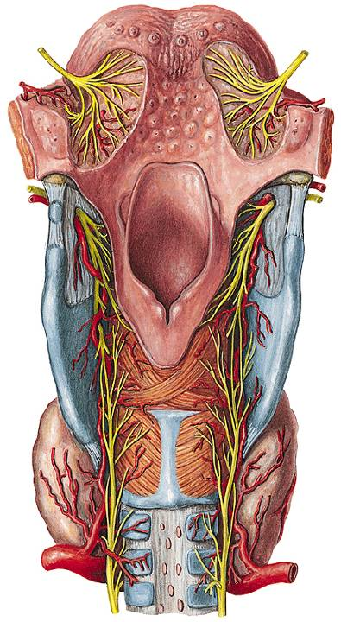
Beidegzés
N. laryngeus superior (X.)
- M. cricothyroideus
- nyálkahártya a hangszalag fölött
A. laryngea superior.
(ex A. thyroidea sup.)
N. laryngeus inferior (recurrens) (X.)
- az összes (többi) gégeizom
- nyálkahártya a hangszalag alatt

Slide 22
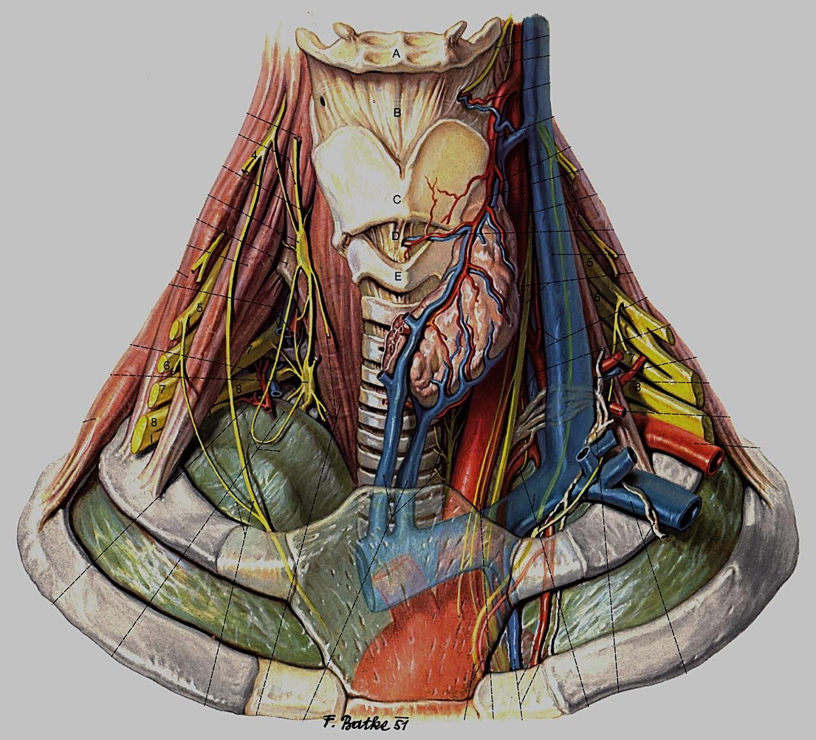
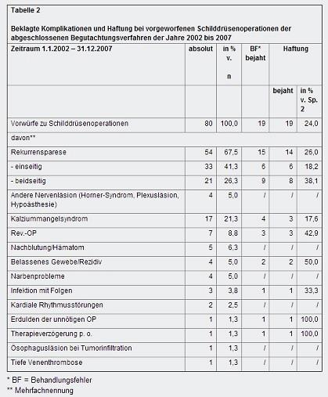
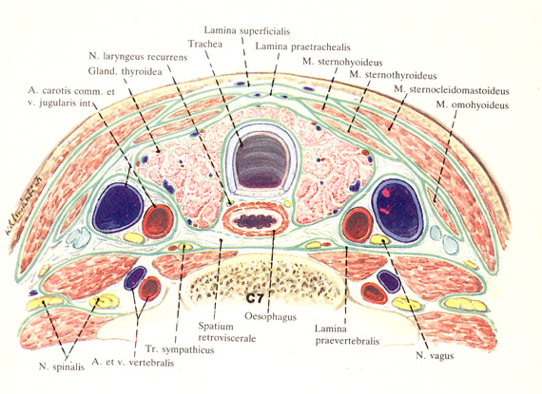
Pajzsmirigy-műtétek: n. laryngeus recurrensre vigyázni!

Slide 23
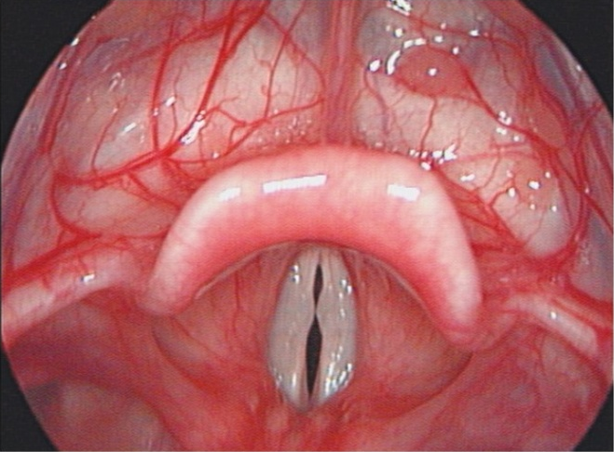
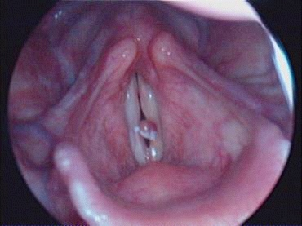
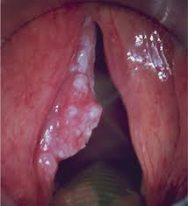
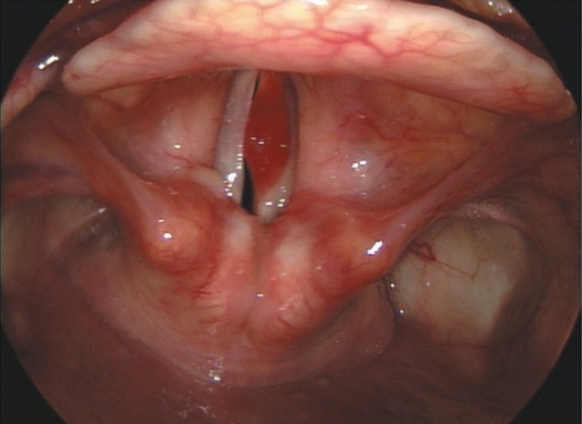
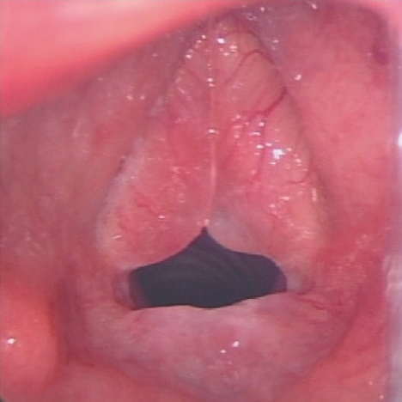
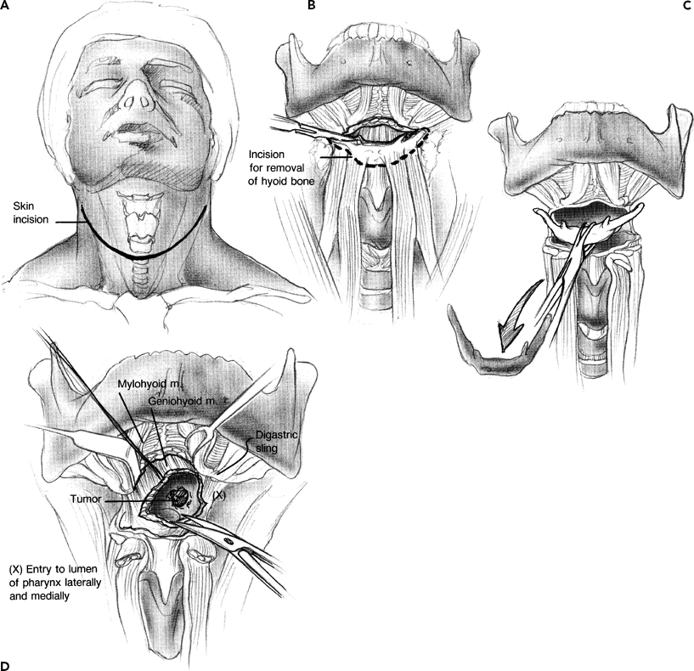
Pathologia
Énekescsomó = Fibroma
Gégerák
Polyp
Reinke ödéma

Slide 24
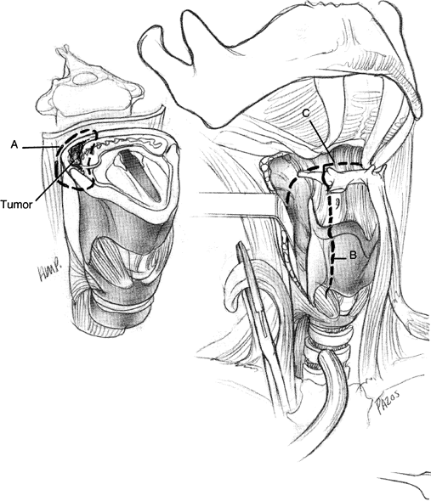
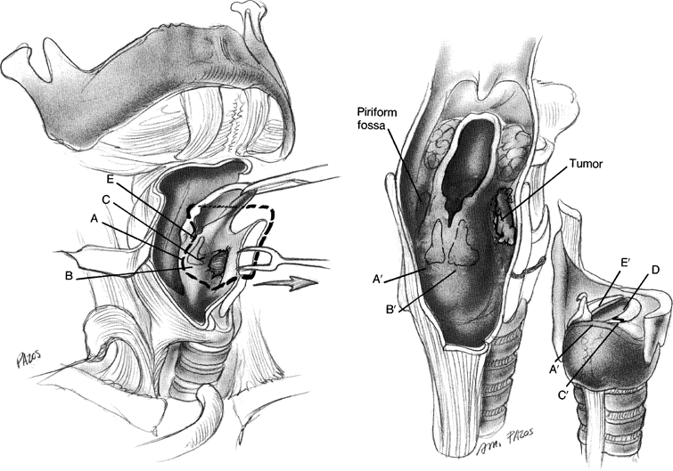
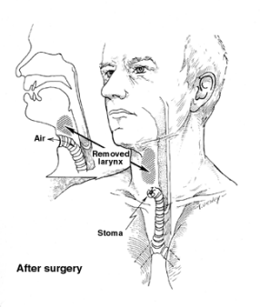
Laryngectomia – gége eltávolítása
Gégerák miatt

Slide 26
Irodalom
Faller: Anatomie in Stichworten (Enke 1980.)
Kiss F.: Rendszeres bonctan (Medicina 1960.)
Pernkopf: Atlas der topographischen und angewandten Anatomie des Menschen
(Urban & Schwarzenberg 1963.)
Rohen – Yokochi: Anatomie des Menschen (Schattauer 1982.)
Sobotta: Az ember anatómiájának atlasza (Urban & Fischer 2000.)
Toldt: Az emberboncolástan atlasza (Universitas 1920.)
www.die-hno-plus-aerzte.de
Röhrer – Weber - Smentkowski : Fehler und Gefahren bei Schilddrüsenoperationen (www.aekno.de)
Eingeweidekomplex vom Hals: Dr. András Grimm (I. Preis, Mihálkovics-Wettbewerb 2011.)

